Slide 1
Тема 10. Креативне вирішення проблем (від помилок мислення до пошуку рішень)

Slide 2
План:
1. Контекст креативного вирішення проблем.
2. Пошук рішень. Якісне та продуктивне мислення. «Мозковий штурм».
3. Правильні стратегії. Від ідеї до її втілення. Інструментарій ідей.

Slide 3
1. Контекст креативного вирішення проблем.
Об'єктивна потреба практики викликає необхідність вирішення творчих завдань, з якими щодня стикаються працівники всіх рівнів. Крім завдань, пов'язаних безпосередньо з творчістю, більшість фахівців змушені шукати нестандартні підходи до вирішення традиційних, що здаються нетворчими проблем. У зв'язку з цим особливий інтерес набуває питання про методи подібного рішення.

Slide 4
Практично всі автори, що вивчали питання творчості і винахідництва, говорять про те, що більшість винаходів було зроблено в результаті використання методу проб і помилок - практично простим перебором варіантів. Цей метод може мати деякі переваги - зокрема, поява побічних результатів пошуку. Однак загальна неефективність такого методу очевидна. Зрозуміло, після часу він еволюціонував і став більш просунутим.

Slide 5
Так, наприклад, Г. Альтшулер вказує на основні тенденції в розвитку даного методу [1]:
- Збільшення ступеня фільтрації. У зв'язку із загальним збільшенням обсягу знань та інформації в доступі винахідники можуть фільтрувати ідеї, що у процесі пошуку рішення. З одного боку, це допомагає відкинути найбільш дикі варіанти вирішення проблеми, що економить час пошуку для найбільш простих завдань. З іншого боку, коли необхідно знайти дійсно нестандартне рішення, воно може перебувати саме в відкинутих варіантах;
- Заміна речових експериментів уявними. Це дозволяє економити час на оцінку варіантів і опрацьовувати більша їх кількість;
- Збільшення кількості працівників, зайнятих однією і тією ж проблемою. Це також економить час дослідника, по одночасно збільшує витрати на утримання групи дослідників, а головне - принципово не змінює процесу пошуку рішення.

Slide 6
2. Пошук рішень. Якісне та продуктивне мислення. «Мозковий штурм».
Спроби знайти універсальний метод творчого вирішення проблеми ведуться давно. Перші дослідження творчого процесу проводилися ще в античності. Наприклад, Архімед говорив про можливість отримання ідей на основі побудови механічних моделей і експериментування з ними, що мало сприяти висуненню гіпотез і припущень, які після цього повинні піддаватися обов'язковій математичної перевірці і обгрунтуванню.

Slide 7
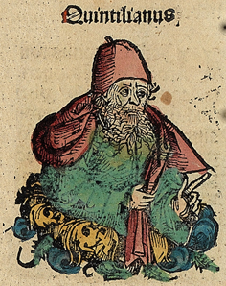
Квінтіліан, римський теоретик ораторського мистецтва, ввів схему семи питань, що дозволяє уточнити будь-яке завдання. Поєднуючи ці питання, дослідник міг більш точно визначити проблему, що стояла перед ним, і перейти до детального пошуку рішень.

Slide 8
Г. Штайнбарт вважав, що кожен винахід створюється на базі відомого, існуючого шляхом зіставлення відомих даних, предметів, ідей методами їх поділу, об'єднання і комбінування. Б. Больцано виділяв кілька правил винахідницької творчості.

Slide 9
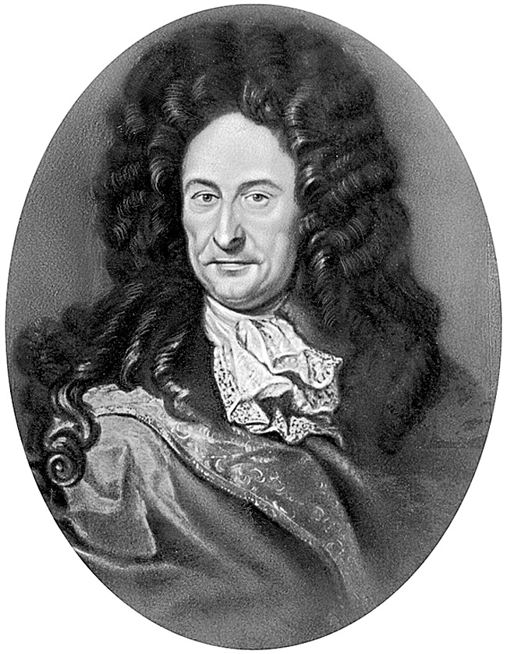
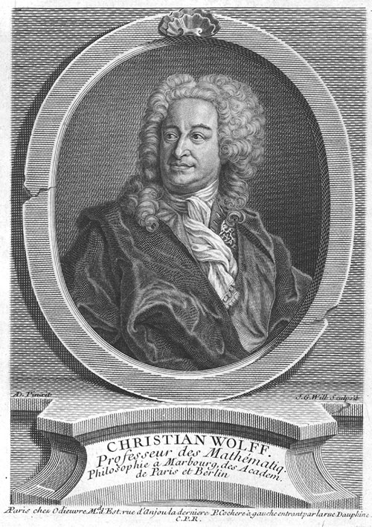
Г. Лейбніц розробив власну методику винахідництва (Ars inveniendi), що являла собою методику комбінування (Ars combinatoria).
Його послідовник, X. Вольф, розглядав основи методики винахідництва як безперервно розвивається знання, з'єднання винахідницької методики з опорними знаннями.

Slide 10
Далі, починаючи з XVIII ст., все більший попит став пред'являтися до інструментальним, більш прикладним методам винахідництва. Проте такі методи синтезувати не вдалося. У цей час багато дослідників даної проблеми відзначали важливість всебічного аналізу проблеми для її вирішення (Гельмгольц), говорили про роль уяви (Рибо) і комбінації існуючих ідей як способів вирішення творчих завдань.

Slide 11
На початку XX ст. пошуки методів вирішення творчих проблем як би звужуються, а самі теоретичні методи стають конкретніше. Їх вже можна відобразити у вигляді схем, що б певні фази творчого процесу.

Slide 12
П. Енгельмейер у своїй книзі "Теорія творчості" писав: "Поглянувши на созидаемое винахід як на організм, що розвивається, ми себе запитаємо: чи немає в цьому ембріологічному процесі таких стадій, які повторювалися б у всіх винаходах, незалежно від зовнішніх обставин і форм самого процесу ? "

Slide 13
У середині XX ст. з'явилося кілька методів, які в тому чи іншому вигляді застосовуються для вирішення творчих завдань і сьогодні. Відзначимо основні з них.

Slide 14
1. Метод фокального об'єкта (MFO) в сучасному вигляді був сформульований в 20-х рр. XX ст. Ф. Кунце, а в 1950-х рр. був вдосконалений Ч. Вайтінг. Суть MFO полягає в тому, що вдосконалений об'єкт хіба що встановлюється в "фокусі", в якому концентрується увага, після чого цей об'єкт зіставляється з будь-якими іншими, випадково вибираними з реального світу.

Slide 15
2. Брейнстормингов (BS) ("мозковий штурм"), запропонований в 1940-х рр. колишнім морським офіцером А. Осборном, отримав надзвичайно велике поширення. Наступні особливості відрізняють цей метод від MFO: попередній аналіз ситуації за допомогою списку контрольних питань; наявність двох фаз роботи - генерація ідей і критика ідей.

Slide 16
3. Синектика (SYN) була розроблена У. Гордоном. Цей метод, як і "мозковий штурм", орієнтований на командну реалізацію і мало пристосований для індивідуального застосування.
4. Метод морфологічного аналізу (ММА) Ф. Цвики. Цей метод залишається вельми корисним і популярним для пошуку кордонів системних рішень та для систематичного аналізу можливих (перспективних) напрямків вирішення проблем. В основі методу лежить складання морфологічної матриці, де по горизонталі відкладаються можливі значення варійованих параметрів, а по вертикалі - самі параметри.

Slide 17
3. Правильні стратегії. Від ідеї до її втілення. Інструментарій ідей.
Разом з тим необхідно було створення універсальної теорії або алгоритму, які б дозволили системно підійти до вирішення творчих завдань. Спробою створення даної теорії є розробка алгоритму і теорії розв'язання винахідницьких завдань (АРИЗ і ТРИЗ), біля яких стояв Г. С. Альтшуллер.

Slide 18
При розгляді історії розвитку ТРИЗ можна виділити наступні етапи.
1. До 1985 г. - розвиток класичної ТРИЗ, основні ідеї якої мають концептуальний характер (плюс, звичайно, і інструментальний) і публікуються Альтшуллером і фахівцям і ТРИЗ-асоціації.
2. після 1985 г. - розвиток постклассической ТРИЗ, основні ідеї якої мають характер "розгортання" теорії (тобто деталізації, часткової формалізації, уточнення і особливо накопичення фонду прикладів) і з'єднання з іншими методами, особливо з методами функціонально-вартісного аналізу .

Slide 19
АРИЗ і вся ТРИЗ засновані на трьох принципах:
1) за чіткою програмою, крок за кроком, ведеться обробка задачі, виявляються і досліджуються фізико-технічні протиріччя, що роблять задачу проблемою;
2) для подолання суперечностей використовується сконцентрована інформація, що увібрала досвід кількох поколінь винахідників (таблиці типових моделей вирішення завдань - прийоми і стандарти, таблиці застосування фізичних ефектів і т.д.);
3) протягом усього ходу рішення йде управління психологічними факторами: АРИЗ спрямовує думку винахідника, гасить психологічну інерцію, налаштовує на сприйняття незвичайних, сміливих ідей.

Slide 20
У 1956 р Г. Альтшуллер позначив проблему створення теорії винахідницької творчості та пропонує наступні основні ідеї для її розвитку.
1. Ключ до вирішення проблем - виявлення та усунення системного протиріччя.
2. Тактика і методи вирішення проблем (прийоми) можуть бути виявлені на основі аналізу сильних винаходів. Для цього в розпорядженні дослідників були матеріали Патентного фонду, досвід зареєстрованих і описаних винаходів вітчизняних і зарубіжних вчених.
3. Стратегія вирішення проблем повинна спиратися на закономірності розвитку технічних систем.

Slide 21
З появою першої версії АРИЗ почалося становлення ТРИЗ. Автор ТРИЗ показує відмінності між поняттями "прийом", "метод" і "теорія" наступним чином.
Прийом - одинарна, елементарна операція. Прийом може ставитися до дій людини, вирішального завдання, наприклад, "використовуй аналогію".
Метод - система операцій, зазвичай включають прийоми, що передбачає певний порядок їх застосування.
Теорія - система багатьох методів і прийомів, що передбачає цілеспрямоване управління процесом вирішення завдань на основі знання закономірностей (моделей) розвитку складних технічних і природних об'єктів.

Slide 22
Дослідники, що працюють в області вирішення творчих завдань, у тому числі винахідницьких, потрібні високоефективні методи спрямованого мислення, конкретні конструктивні навігатори для конкретних проблемних ситуацій. Подібні навігатори якраз надає теорія винахідницьких завдань.

Slide 23
Безсумнівно, ТРИЗ не є універсальним джерелом вирішення завдань, що стоять перед працівником будь-якої організації. Якщо її застосування для працівників виробничих підрозділів найчастіше виправдано і здатне принести позитивні результати, то в рамках адміністративної роботи її методи часто не працюють. Крім того, теорія і її алгоритм мають кілька об'єктивних недоліків:
1) рішення задачі не можна "вирахувати", тобто процес пошуку не є повністю алгоритмическим, "математичним". Отже, по-перше, навіть при використанні однакових алгоритмів у дослідників можуть виходити різні варіанти вирішення; по-друге, завдання, хоч і частково втрачає, але зберігає тимчасову невизначеність;
2) якщо при вирішенні будь-якої проблеми бракує об'єктивних знань і необхідно проведення наукових досліджень, то це обмежує можливості застосування ТРИЗ.

Slide 24
ДЯКУЮ ЗА УВАГУ!

